Slide 1
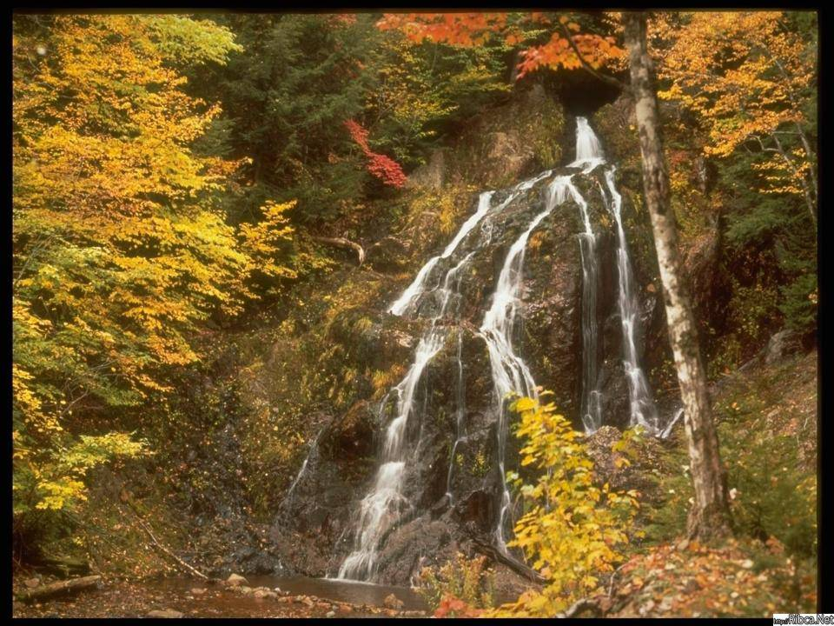
Что такое родник?

Slide 2
Поверхность нашей Земли состоит из трех слоев: почвы, песка и глины.

Slide 3
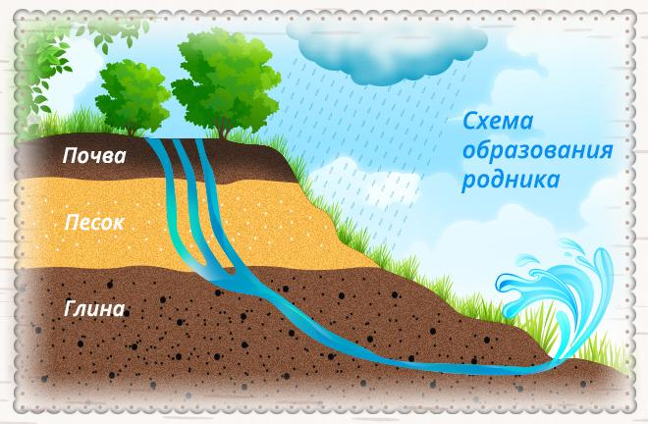
Через почву и песок просачивается вода, а глина не пропускает воду.

Slide 4
Идет дождь. Он проходит через почву и песок пока не встретит слой глины. Накапливается вода и по наклонной поверхности стекает вниз, пока найдёт выход. Этот выход называется родником. Родник, из которого вытекает маленький ручей, может быть началом реки.

Slide 5
Чистая родниковая вода исцеляет многие болезни и увеличивает продолжительность жизни. Вода из источника может быть пресной или минерализованной.

Slide 6
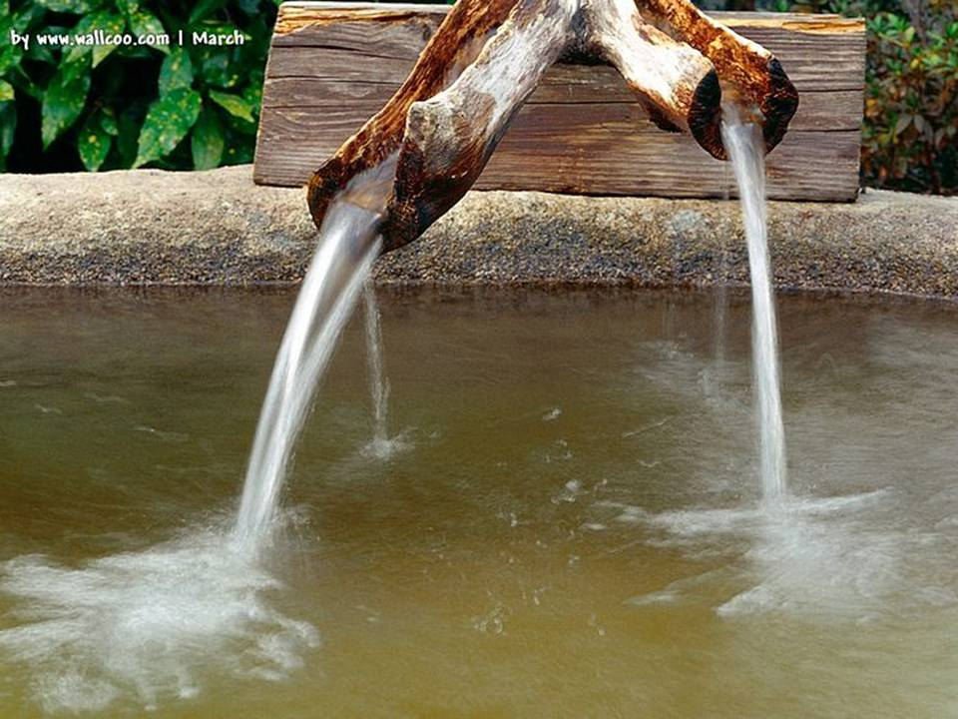
Без воды нет жизни. Человек не может прожить без воды более 8 дней. Человеку для жизни нужна чистая пресная вода. Родниковая вода называется "живой" водой, т.к. она проходит многие километры сквозь мелкий песок, вода фильтруется. Температура родниковой воды до 6 градусов, что препятствует размножению в ней болезнетворных бактерий.

Slide 7
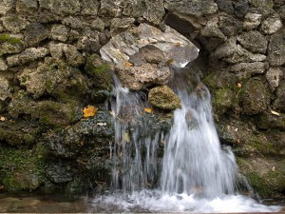
Родник или ключ - это источник подземных вод, который выходит из под земли наружу.

Slide 8
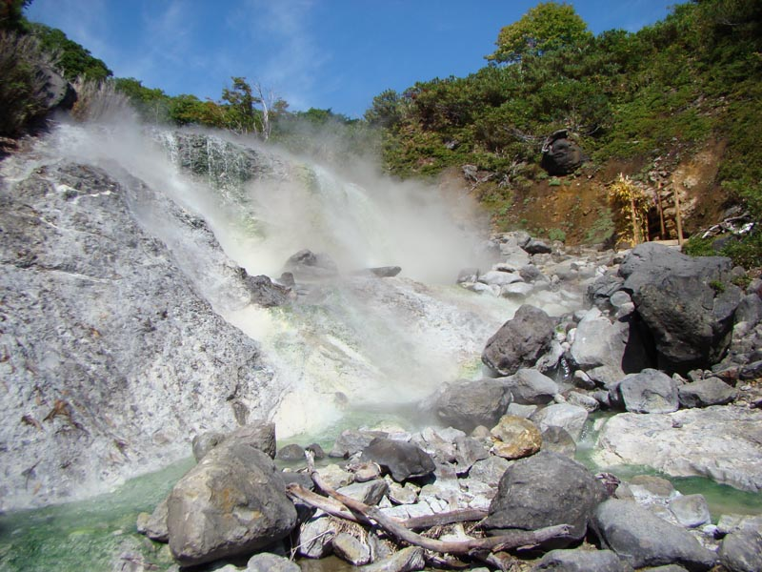
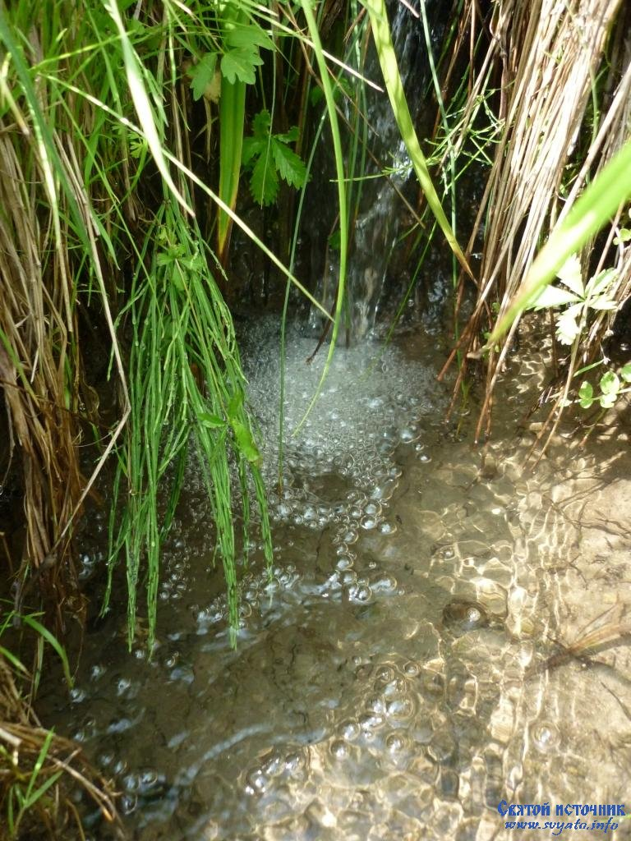
Родники могут быть горячими, теплыми, кипящими и прохладными.

Slide 9
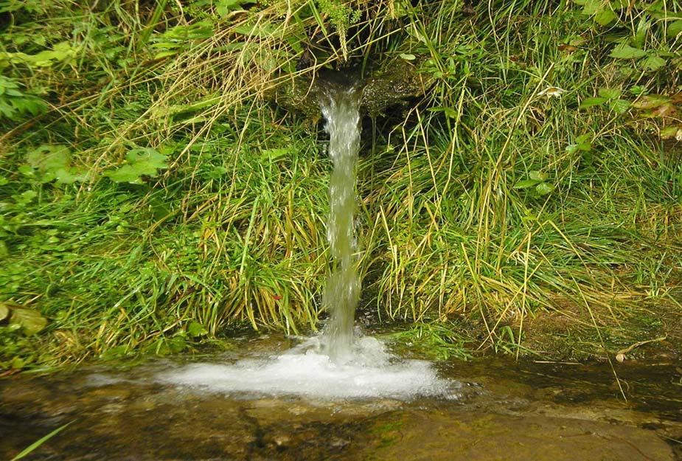
Спасибо за внимание!

